Slide 1
ОСОБЕННОСТИ ОРГАНИЗАЦИИ ВОСПИТАТЕЛЬНОГО ПРОЦЕССА В УСЛОВИЯХ ПОСТОЯННЫХ ИЗМЕНЕНИЙ
Чернова Н.Ю., директор МБОУ «Школа №16
им. Героя Советского Союза И.А. Лапенкова», г.Ачинск
Гуркова О.М., методист МБОУ «Школа №16
им. Героя Советского Союза И.А. Лапенкова»
ШКОЛАГЕРОЯ.РФ
30.10.2020, Красноярск

Slide 2
1 часть
ШКОЛАГЕРОЯ.РФ

Slide 3
КАПРИЗНЫЙ VUCA-мир
Иллюзии | Необходимые действия
Стабильная работа | Быть смелым и отказаться от многозадачности
Надо подождать, пока всё успокоится | Учиться и Разучиваться
Вирусные мечты | Быть гибким
Надо работать только на себя | Есть слона по кускам
 | Найти вдохновляющую большую цель — Big idea
 | Управлять своей энергией
 | Быть в порядке
 | Навыки 4К
 | Развивать интуицию и способность делать тонкие срезы
ШКОЛАГЕРОЯ.РФ

Slide 4
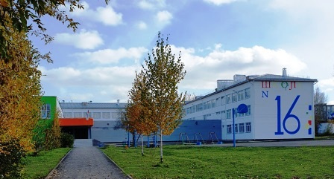
«Ключевой ресурс и двигатель успешности – сам обучающийся, его интерес, активность, усилия…» И.Д. Фрумин
Опытно-экспериментальная площадка Института развития стратегии образования РАО по апробации примерной программы воспитания
ШКОЛАГЕРОЯ.РФ
30.10.2020, Красноярск

Slide 5
Понятийная рамка
ФЗ-273 «Об образовании в РФ»:
Воспитание – деятельность, направленная на развитие личности, создание условий для самоопределения и социализации обучающегося на основе социокультурных духовно нравственных ценностей и принятых в обществе правил и норм поведения в интересах человека , семьи общества и государства
Воспитательный компонент ФГОС ОО – это …. стандарт УСЛОВИЙ
Воспитание – есть управление процессом РАЗВИТИЯ личности через создание благоприятных для этого условий (Л.И.Новикова)
ШКОЛАГЕРОЯ.РФ

Slide 6
Расширение рамки воспитательной работы
Изменения в ФЗ-273 «Об образовании в РФ»:
Формирование у обучающихся:
чувства патриотизма и гражданственности
уважения к памятникам защитников Отечества и подвигов героев Отечества
уважения к закону и правопорядку
уважения к человеку труда и старшему поколению, взаимного уважения
бережного отношения к культурному наследию и традициям многонационального народа Российской Федерации
бережного отношения к природе и окружающей среде
ШКОЛАГЕРОЯ.РФ

Slide 7
Структура программы воспитания
Пояснительная записка
Раздел 1. «Особенности организуемого в школе воспитательного процесса»
Раздел 2.«Цель и задачи воспитания»
Раздел 3. «Виды, формы и содержание деятельности»:
1. Инвариантные модули: «Классное руководство», «Школьный урок», «Курсы внеурочной деятельности», «Работа с родителями», «Самоуправление» и «Профориентация»
2. Вариативные модули: «Ключевые общешкольные дела», «Детские общественные объединения», «Школьные медиа», «Экскурсии, экспедиции, походы», «Организация предметно-эстетической среды
Каждый модуль имеет детализацию действий на 3 уровнях
Раздел 4. «Основные направления самоанализа воспитательной работы».
Приложения: календарные планы воспитательной работы для каждого уровня образования
ШКОЛАГЕРОЯ.РФ

Slide 8
Раздел 1. Особенности организуемого в школе воспитательного процесса
О чем раздел?
специфике расположения школы
особенностях ее социального окружения
источниках положительного или отрицательного влияния на детей
значимых партнерах школы
особенностях контингента учащихся
оригинальных воспитательных находках школы
важных для школы традициях воспитания
ШКОЛАГЕРОЯ.РФ

Slide 9
Вопросы школьной команде
1. Чем наша школа, ее воспитательная работа отличается от множества других школ …,что есть в нас то, что получается лучше, чем у других…..? Почему я отдал бы своего ребенка в эту школу….за что (какие преимущества) можно купить школу
2 часть
2. Где начинается и заканчивается воспитательная работа?
3.Кто, как, зачем вовлечены в воспитательную работу?
ШКОЛАГЕРОЯ.РФ
ШКОЛАГЕРОЯ.РФ

Slide 10
Стереотипы
1. Стереотип, связанный с тем, что воспитание дискретно и осуществляется по направлениям
2. Стереотип, связанный с тем, что в воспитательной работе важно отразить участие (в связи с распоряжениями региональных и муниципальных органов управления образованием) в мероприятиях сторонних ведомств – например, ГИБДД, МЧС
3. Стереотип, связанный с тем, что мы - обычная школа, у нас нет особенностей
ШКОЛАГЕРОЯ.РФ

Slide 11
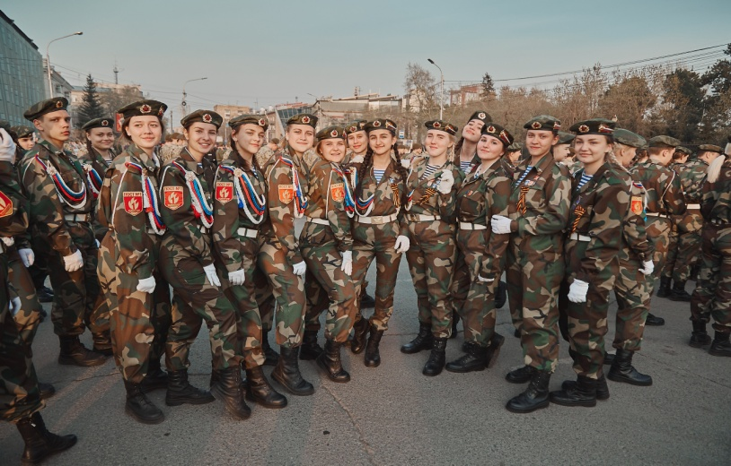
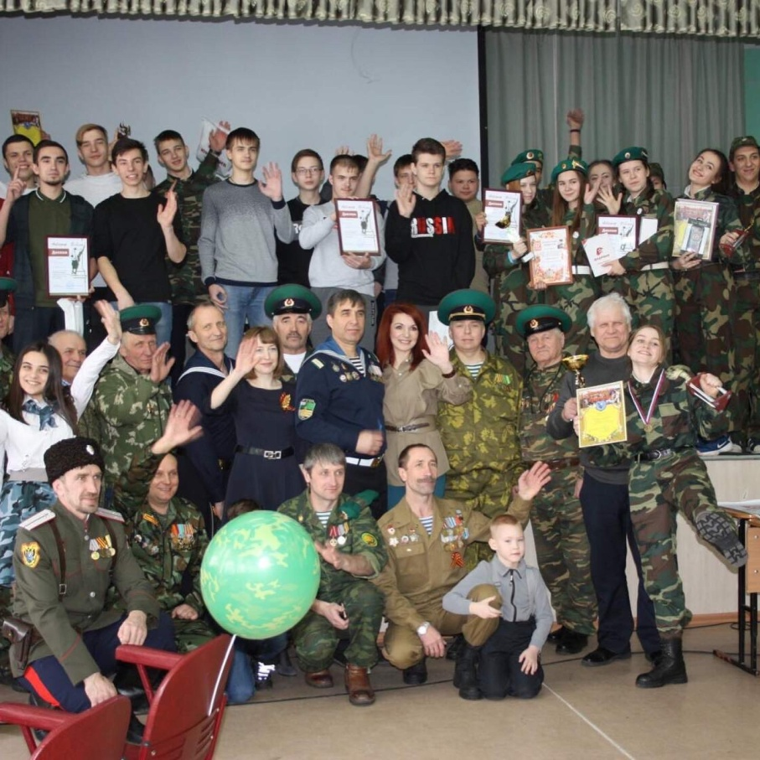
1. Практика
военно-патриотического воспитания
БРЕНД ШКОЛЫ
3 часть
2. Практика профориентационной работы
3. Социальное партнерство
ШКОЛАГЕРОЯ.РФ

Slide 12
БРЕНД ШКОЛЫ
и его составляющие
1) узнаваемость
2) ассоциативность
3) эмоциональное восприятие
более высокая «рыночная цена» ожидания чего-то хорошего, сопутствующие «покупке»
Бренд — это образ учреждения в глазах родителей.
ШКОЛАГЕРОЯ.РФ

Slide 13
ОДНА ШКОЛА – ОДНА ПРОГРАММА
Всеобъемлющая идея,
специфика воспитательной работы
от пассивного наблюдателя до организатора
КОЛЛЕКТИВ
КЛАССНЫЙ РУКОВОДИТЕЛЬ
межвозрастное взаимодействие
КЛЮЧЕВОЕ ДЕЛО
ШКОЛАГЕРОЯ.РФ

Slide 14
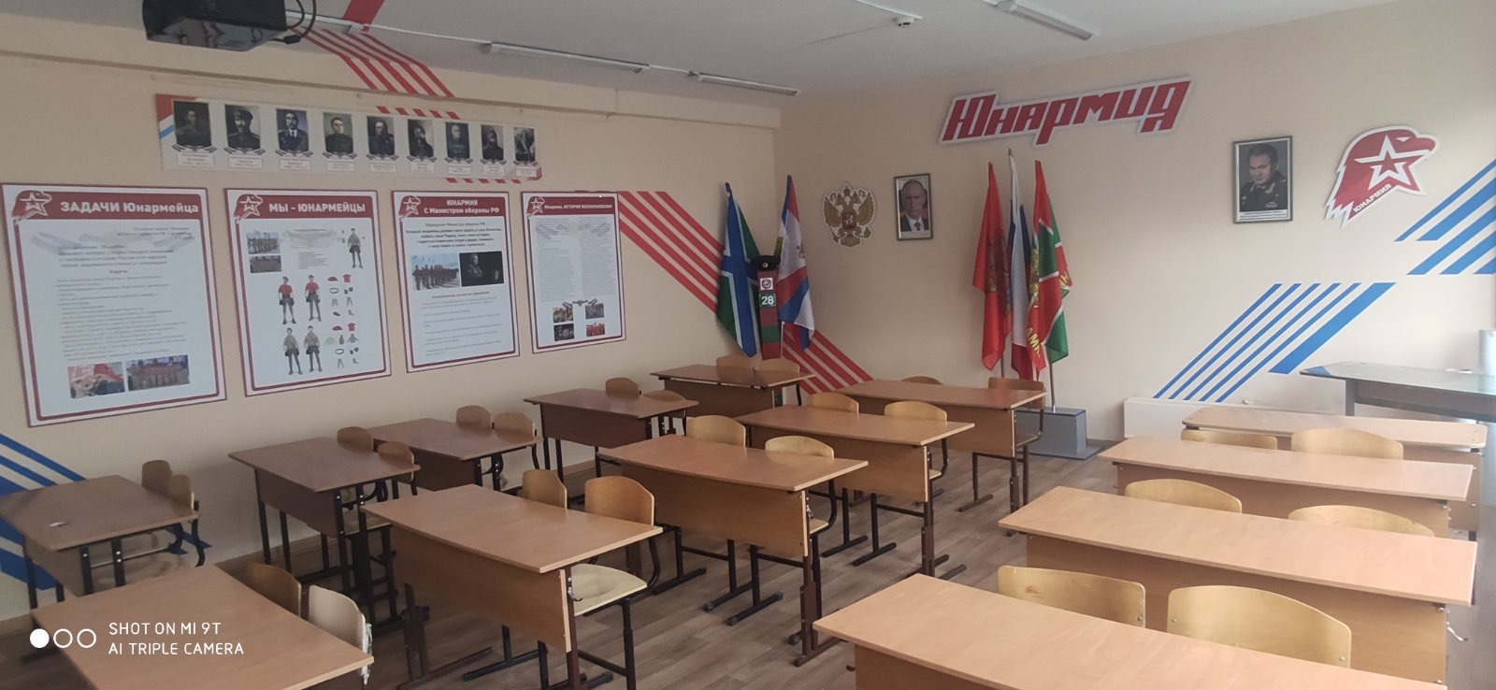
РЕЗУЛЬТАТЫ
Инфраструктурные, организационные, содержательные
Структурирование первичного отделения РДШ:
Отряд «Пограничник»
Социальные проекты с финансовой поддержкой: Я-патриот, Лига Юнармии, Комната Юнармии, Уголок героя, Юный снайпер
Дополнительные общеразвивающие программы
«Школа отрядных запевал»
«Юный стрелок»
ШКОЛАГЕРОЯ.РФ
Практика военно-патриотического воспитания

Slide 15
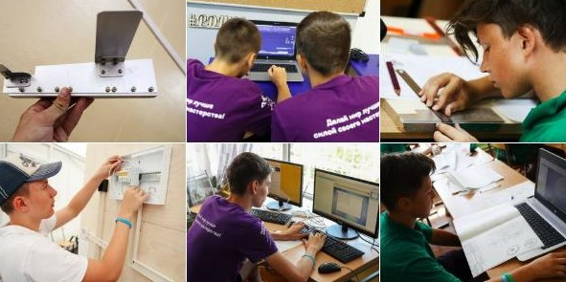
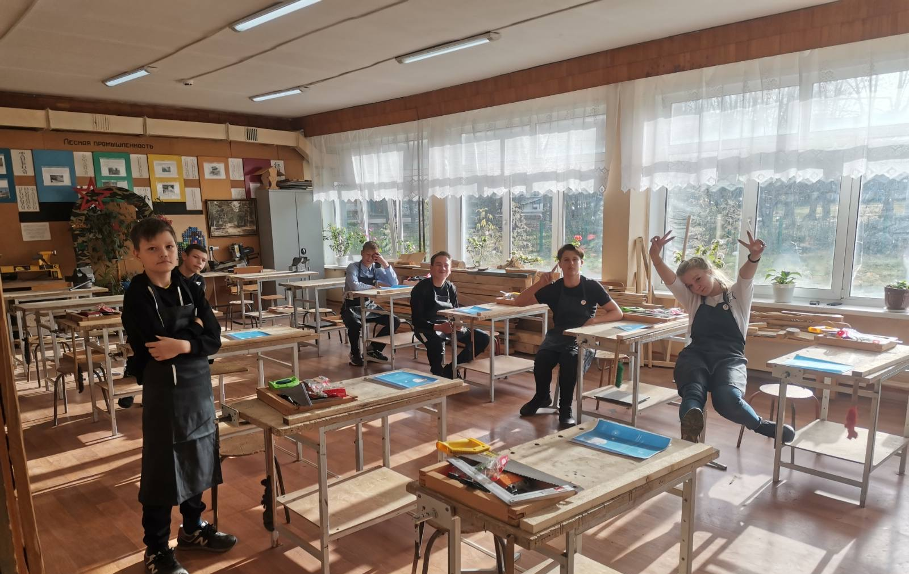
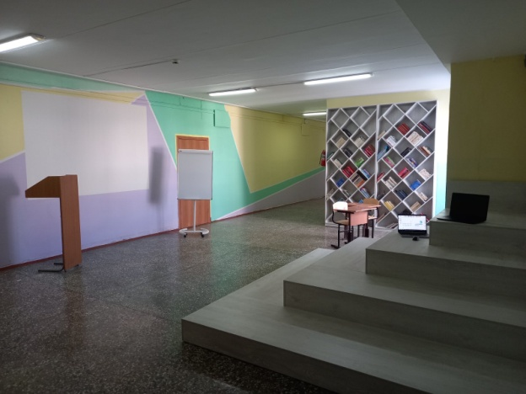
РЕЗУЛЬТАТЫ
Инфраструктурные, организационные, содержательные
Площадка проекта «Билет в будущее» по 5 компетенциям
Движение Ворлдскиллс (юниоры)
Структурирование Первичного отделения РДШ: отряд «Пума» (волонтеры)
Дополнительные общеразвивающие программы
«Skills for future»
2. Практика профориентационной работы
ШКОЛАГЕРОЯ.РФ

Slide 16
РЕЗУЛЬТАТЫ
Инфраструктурные, организационные содержательные
Социальное партнерство
ШКОЛАГЕРОЯ.РФ

Slide 17
ПЕРСПЕКТИВЫ
Инфраструктурные, организационные содержательные
Создание Центра личностного и профессионального самоопределения
«Раскручивание» школьного медиацентра
Внедрение требований стандартов WorldSkills в образовательный процесс
Применнение технологии смешанного обучения
Создание зоны NETворкинг
Реализация проекта «Самоуправление: апгрейд»
ШКОЛАГЕРОЯ.РФ

Slide 18
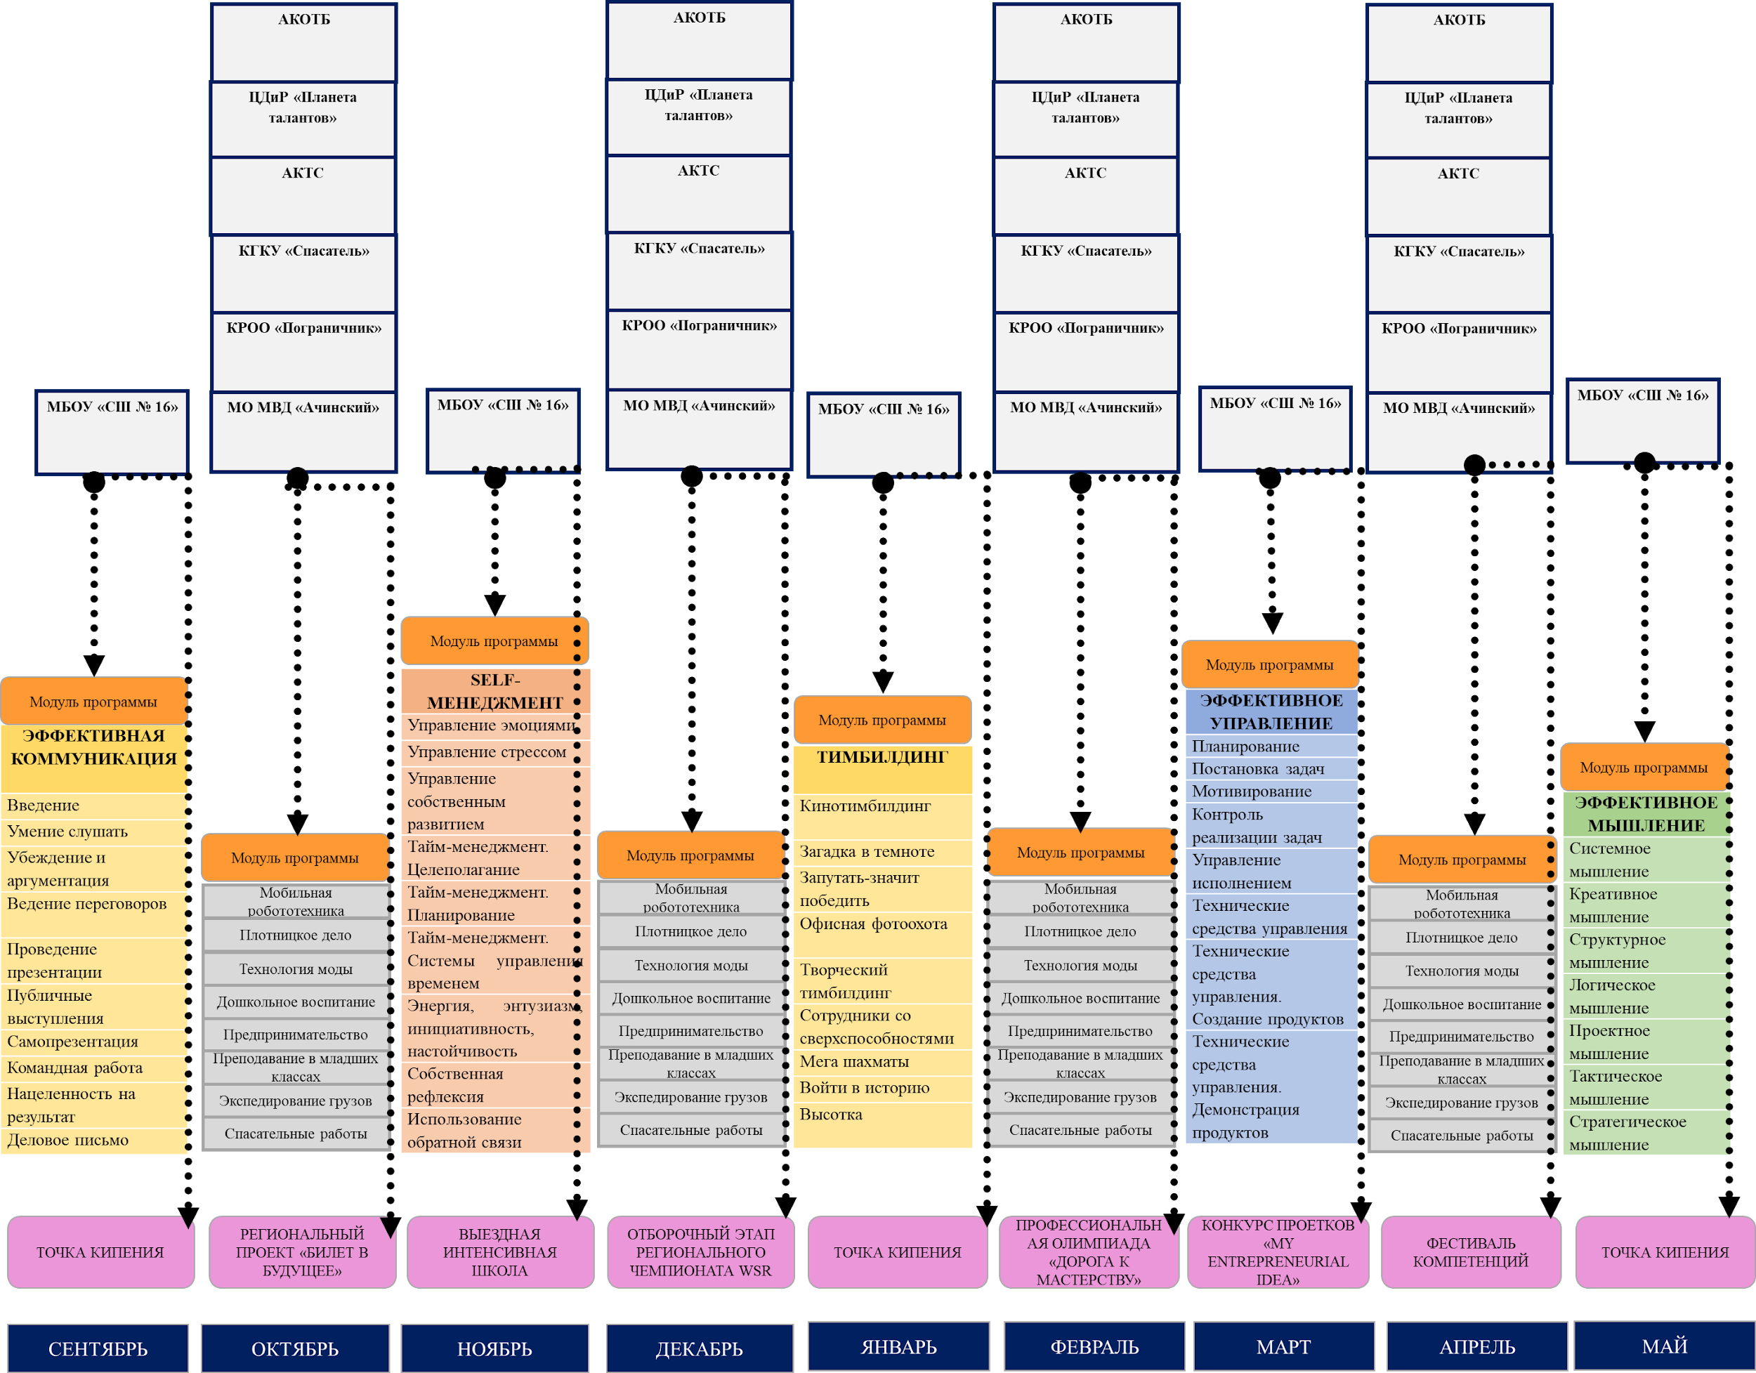
ПЕРСПЕКТИВЫ
Структура модульной дополнительной общеразвиваюшей программы
ШКОЛАГЕРОЯ.РФ

Slide 19
Спасибо за внимание

